Slide 1
아침을 여는
첫걸음
디지털이미징
20173994 박소민

Slide 2


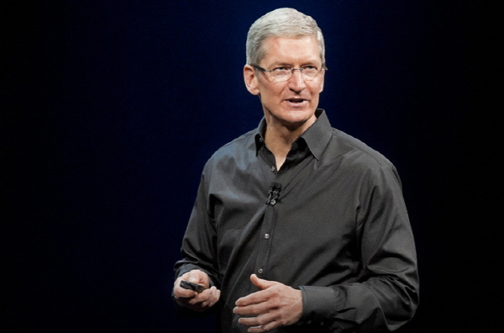
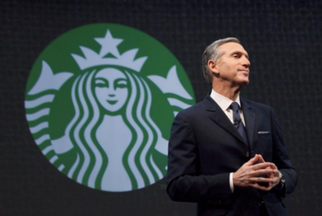
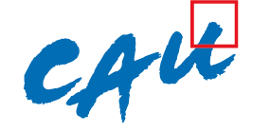
1. 문제 인식
아침 시간의 중요성
전세계 CEO들의 아침 시간 활용 이야기로 아침 시간의 중요성이 커짐
애플 팀 쿡
스타벅스 하워드 슐츠
4:30 기상 5:00 운동 6:00 출근
4:30 기상 반려견 산책+운동 아침 커피

Slide 3
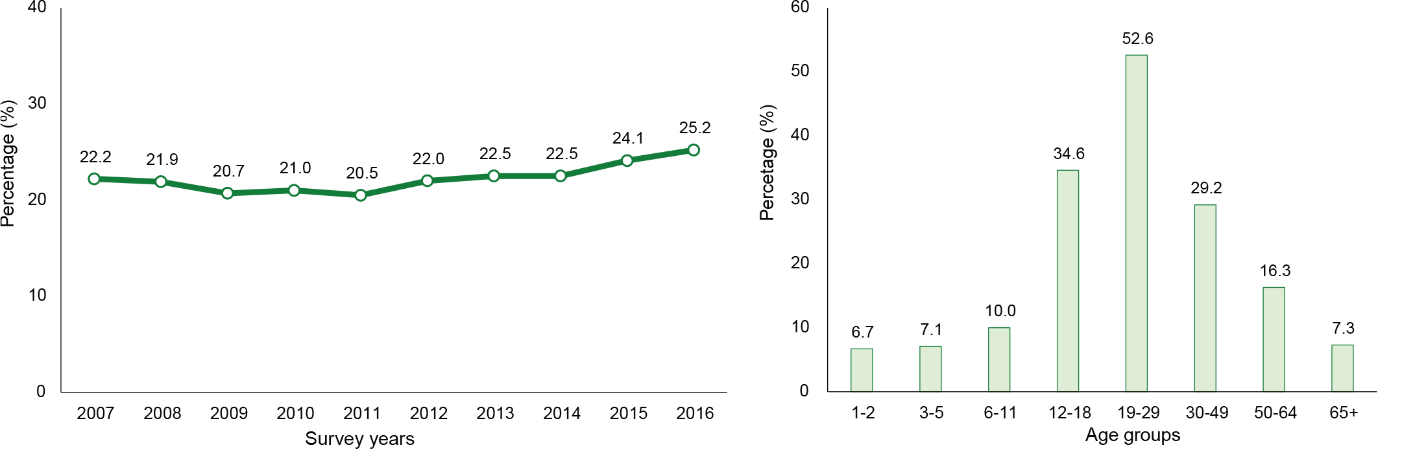
1. 문제 인식
등교·출근 준비만으로도 바쁜 아침
2016년 기준 4명 중 1명은 아침식사를 하지 않은 것으로 나타났으며 연령별로는 만 19-29세가 52.6%로 가장 높았음
52.6
Source: Korea Health Statistics 2016, Korea National Health and Nutrition Examination Survey, http://knhanes.cdc.go.kr/

Slide 4
1. 문제 인식
아침 시간 활용을 도와줄 수 없을까?
알람으로 깨워주자마자 아침 시간을 활용할 수 있도록 도와주자!
아침을 여는
첫걸음

Slide 5
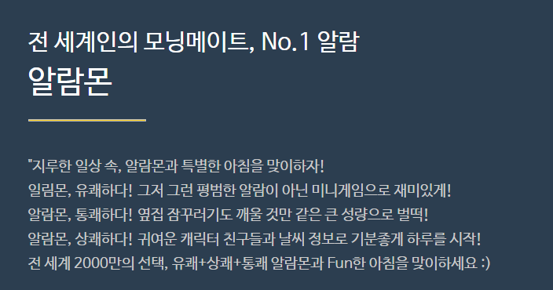
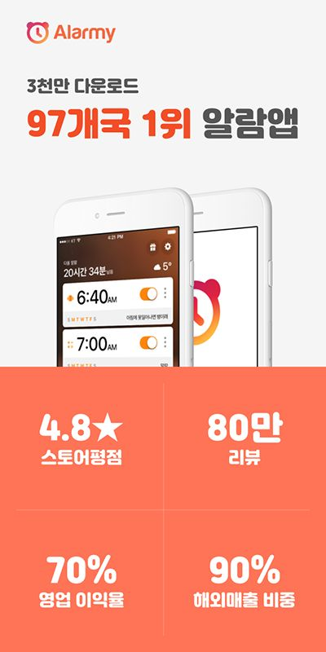
2. 국내외 시장 현황
일단 먼저 일어나게 하자
국내 스타트업의 알람 앱들의
글로벌 다운로드 수 지속적으로 성장

Slide 6


2. 국내외 시장 현황
등교·출근 준비만으로도 바쁜 아침
바쁜 아침을 돕기 위한 다양한 서비스들이 국내외 등장

Slide 7
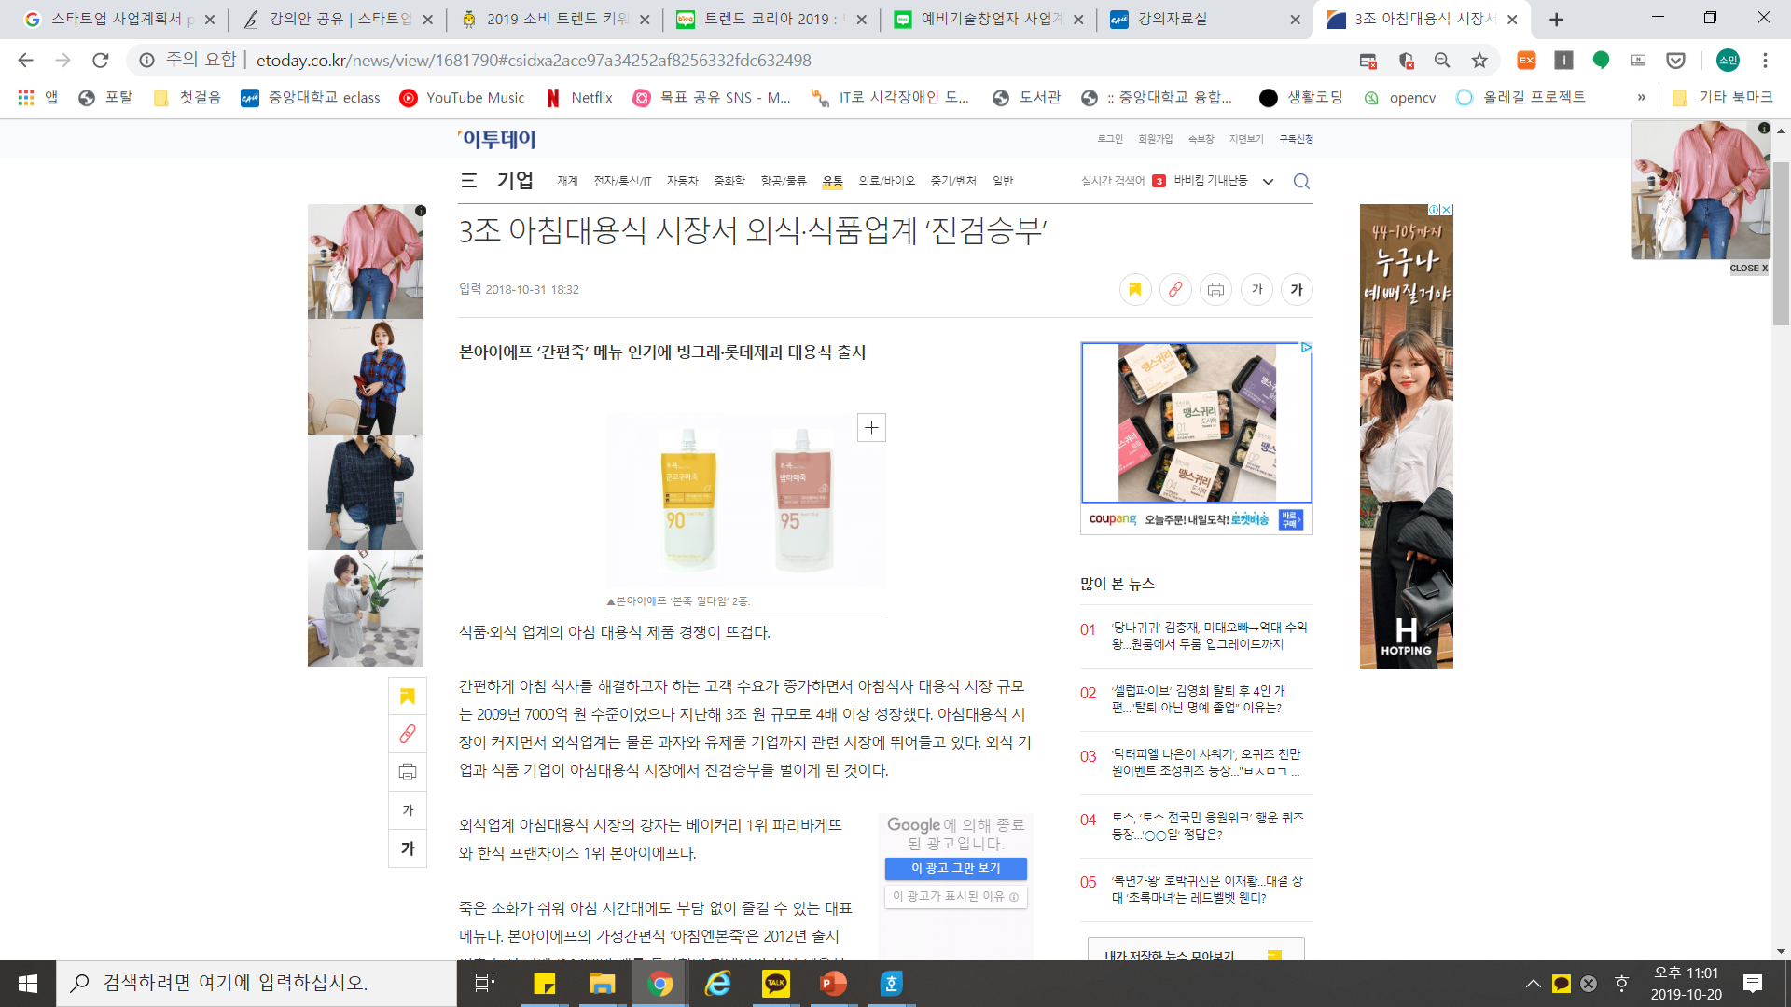
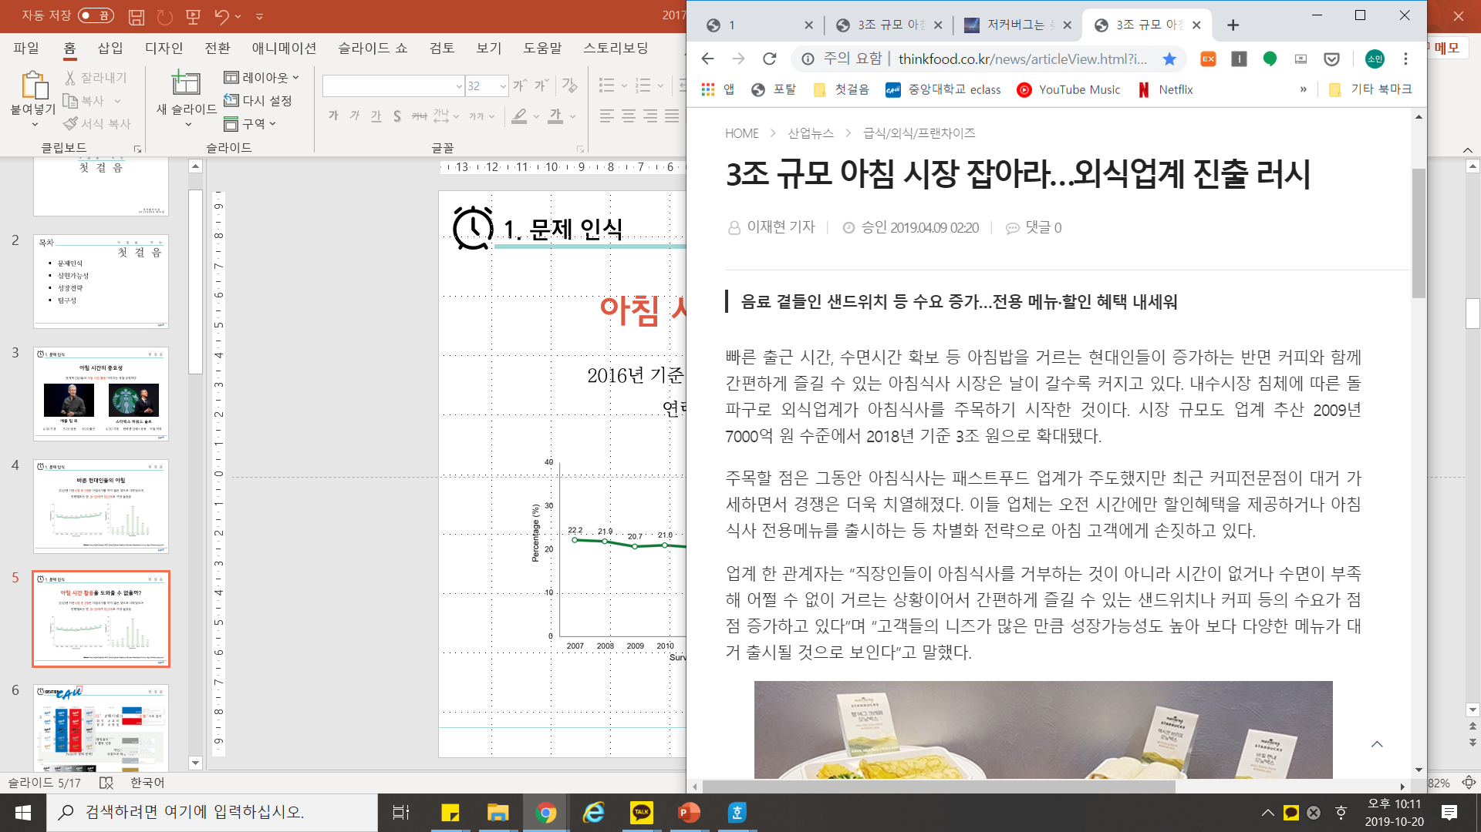
2. 국내외 시장 현황
등교·출근 준비만으로도 바쁜 아침
이에 따른 아침 시장 규모 3조 예상

Slide 8
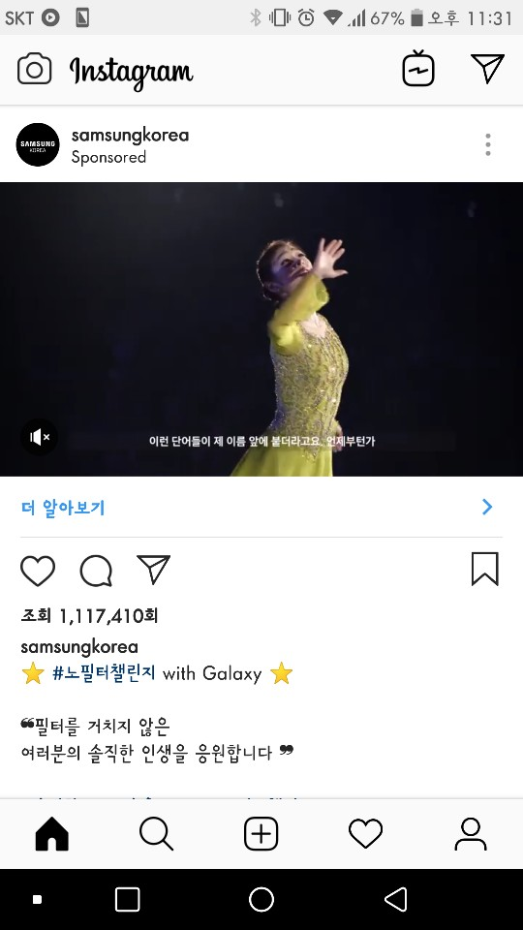
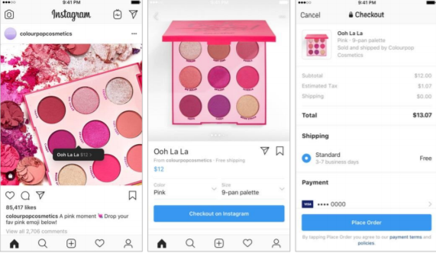
2. 국내외 시장 현황
커진 아침 시장, 이들을 위한 장소는?
SNS 광고 뿐만 아니라 인스타그램의 쇼퍼블 콘텐츠 도입

Slide 9
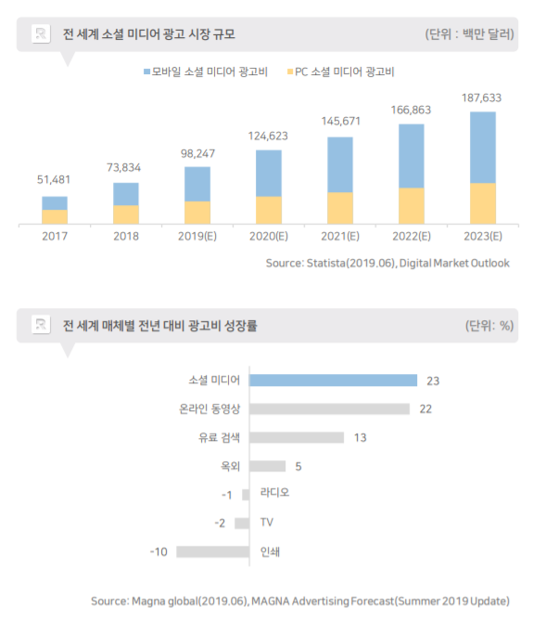
2. 국내외 시장 현황
계속 해서 커지는
소셜 미디어 광고 시장
전 세계적으로 982억 4700만 달러
그 중 모바일이 71.4%로 예측됨

Slide 10
2. 국내외 시장 현황
충분한 필요성
충분한 사용자
충분한 광고주
시장이 원하는 서비스

Slide 11
3. 서비스 개요도
광고
광고 노출
계정 운영
검색 및 구독
고객 확보
알람
물품 판매
목표 트레킹

Slide 12
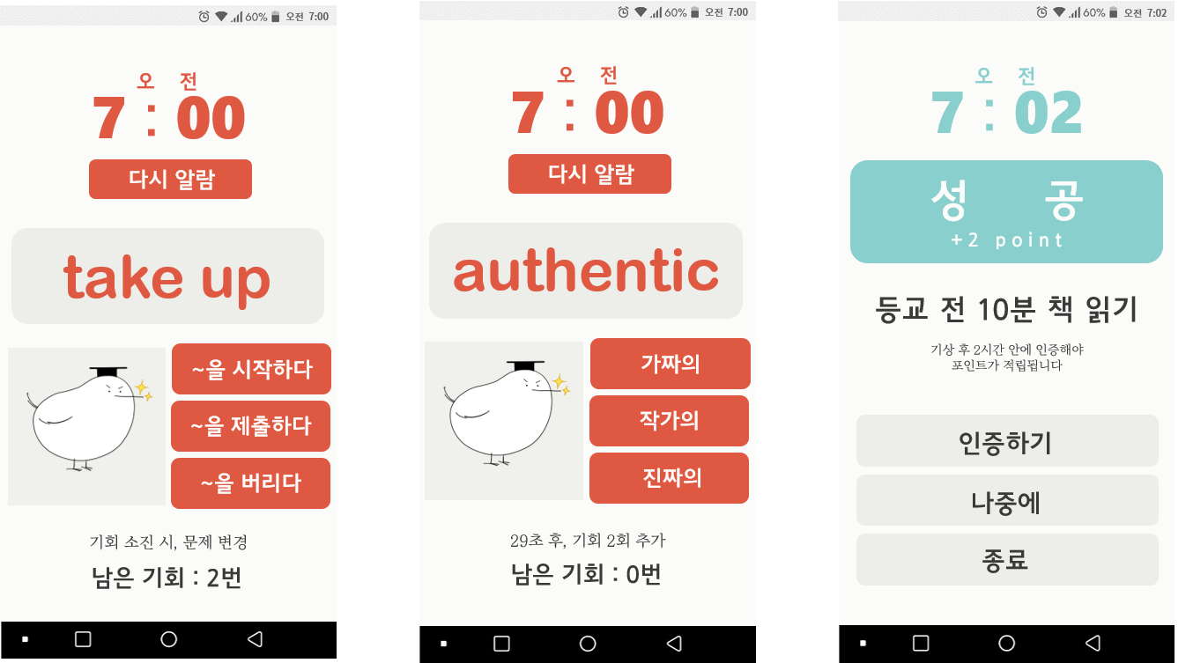
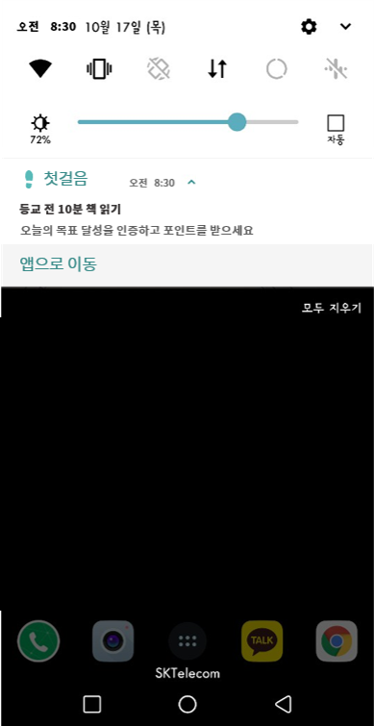
4. 서비스
알람으로 매일 접근 가능

Slide 13
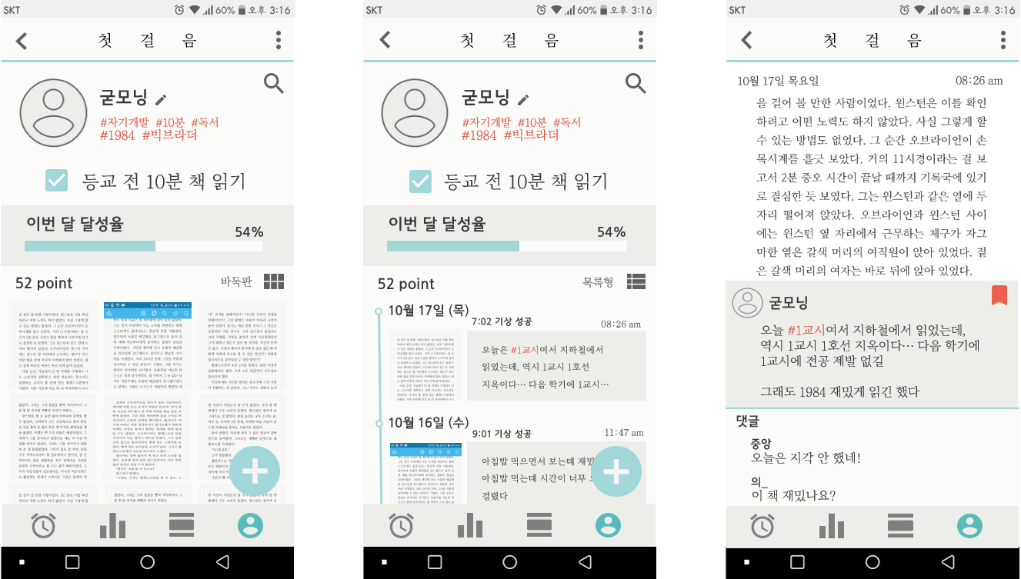
4. 서비스
SNS 형식으로 목표 인증

Slide 14
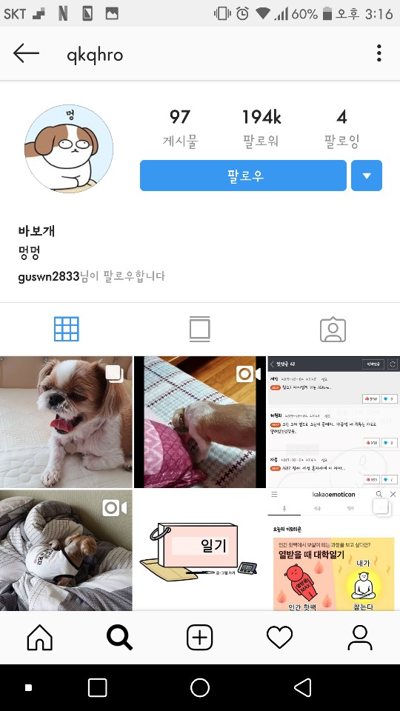

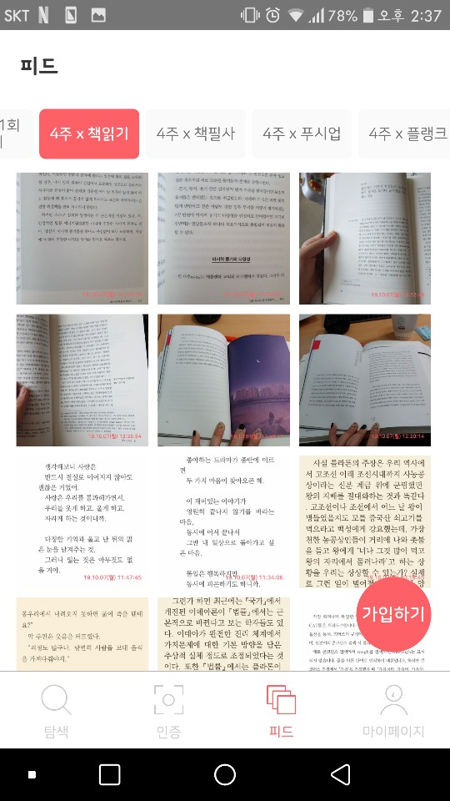
4. 서비스
다양한 컨텐츠, 나만의 목표 관리 앱
첫걸음
첫걸음
상점
상점
알람
이용권
알람
이용권
알람음
52 포인트
52 포인트
광고 보고 무료 포인트 얻기
기본음
8비트
지각권
10 포인트
몇 시간 늦게 일어나도
포인트 차감 막아줍니다
구매
알람 종류
언어/단어
목표 변경권
50 포인트
한 달이 지나기 전에 다른
목표로 바꿀 수 있습니다
구매
사칙연산
퍼즐
광고 삭제
2K 포인트
더 이상 광고가 보이지
않습니다
구매
캐릭터
뱉뱉이
속쓰림은 이제 그만! 간단하고 맛있는 #아침엔 #쥬스
매일 아침마다 #문 앞 으로 배달
속쓰림은 이제 그만! 간단하고 맛있는 #아침엔 #쥬스
매일 아침마다 #문 앞 으로 배달
AD
AD

Slide 15
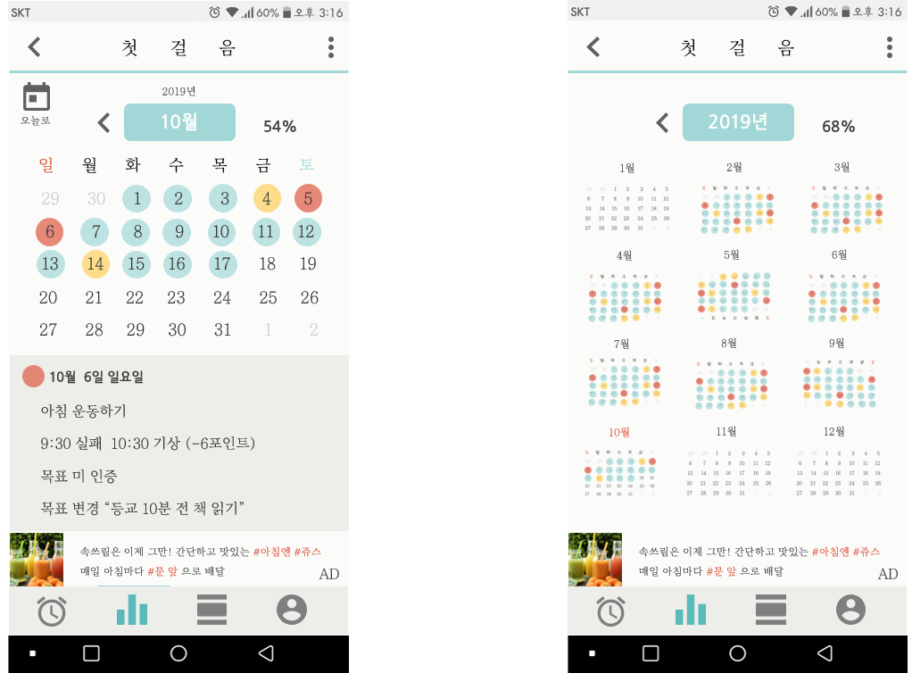
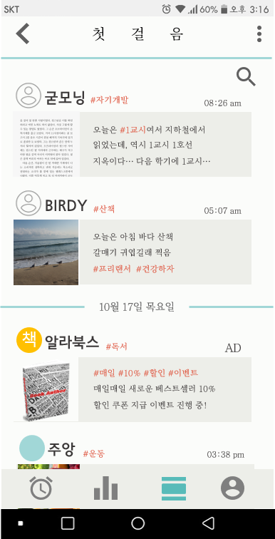
4. 서비스
필요한 광고, 원하는 타켓층

Slide 16

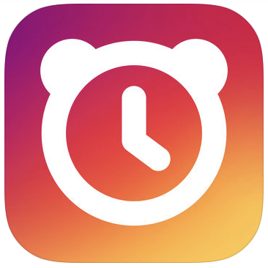


5. 경쟁 업체
알람만으로 부족한
일어나야 하는
의지 & 이유 충전
알람
남들에게 잘 보이기 위한 SNS가 아닌
나의 발전을 위한 SNS
SNS

Slide 17
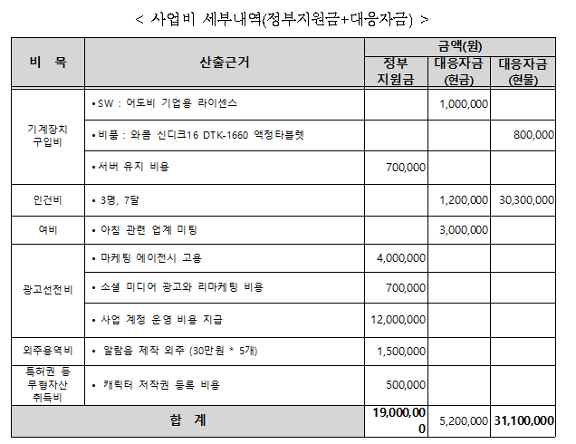
6. 사업비

Slide 18
감사합니다

